Slide 1
第3章
常用布局的使用

Slide 2
预习检查
Android中有哪几种布局？
组件层叠排列的是那种布局？

Slide 3
本章内容
1
Android常用布局
2
Android样式
3
Android主题
4
Android界面布局实例

Slide 4
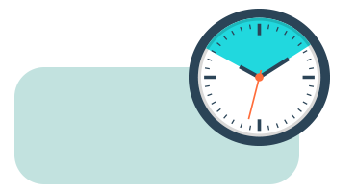
Android项目中资源的使用
代码驱动讲解
Android中布局的使用
讲解时间：
60分钟

Slide 5
2.1什么是布局
  布局（Layout）就是UI组件在界面里的呈现方式，包括各种组件的类型、大小、位置、对齐方式等的定义。

Slide 6
2.2 布局的分类
线性布局（LinearLayout）
  组件水平或垂直排列
表格布局（TableLayout）
  以行和列整齐排列组件
相对布局（RelativeLayout）
按组件之间相对位置进行排列
帧布局（FrameLayout）
从屏幕左上角多个组件层叠排列
绝对布局（AbsoluteLayout）
以横坐标x和纵坐标y位置排列组件

Slide 7
2.3.1实现布局的两种方式
  使用Java代码直接实现
  使用XML文件编写布局，然后通过
  setContentView(R.layout.布局ID)设置布局
提示：使用Java代码实现比较繁琐，而且将界面显示和业务逻辑代码混合在一起，不利于代码解耦，所以主要推荐使用XML来实现布局，简单明了，将界面呈现从Java代码中分离出来，体现了MVC的设计思想。

Slide 8
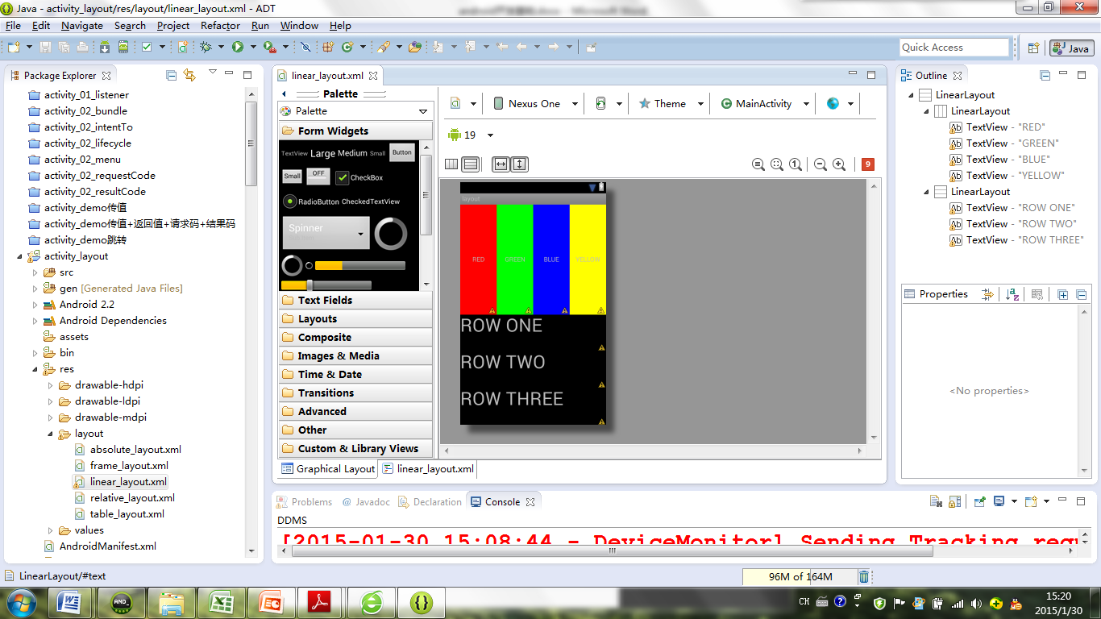
2.3.2线性布局的实现
LinearLayout的特点是：组件呈现水平或垂直线性排列
需要设置属性：android:orientation 设置线性布局的方向 为horizontal或vertical

Slide 9
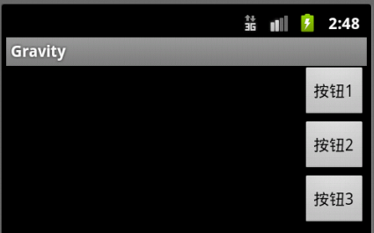
示例1
gravity属性：用于控制布局中视图的位置 top,bottom,left,right,center等
● 在屏幕上添加3个按钮，并将它们右对齐

Slide 10
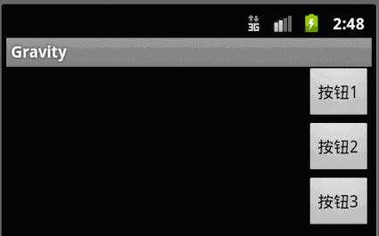
示例1
项目名称：gravity
布局文件gravity.xml代码如下:
<?xml version="1.0" encoding="utf-8"?>
<LinearLayout xmlns:android="http://schemas.android.com/apk/res/android"
android:layout_width="fill_parent"
android:layout_height="fill_parent"
android:orientation="vertical"
android:gravity="right">
<Button android:layout_width="wrap_content"
android:layout_height="wrap_content"
android:text="按钮1"/>
<Button android:layout_width="wrap_content"
android:layout_height="wrap_content"
android:text="按钮2"/>
<Button android:layout_width="wrap_content"
android:layout_height="wrap_content"
android:text="按钮3"/>
</LinearLayout>

Slide 11
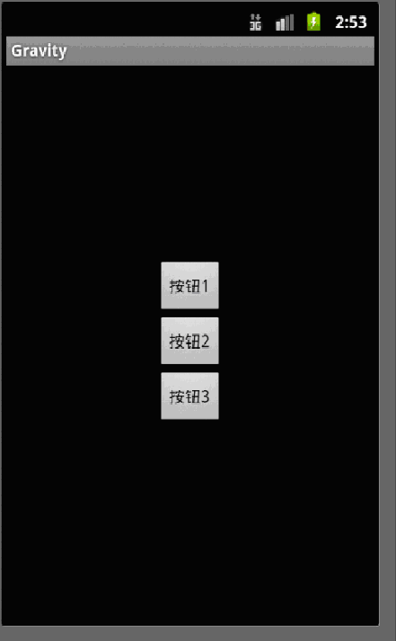
示例1
将gravity属性值改成center

Slide 12
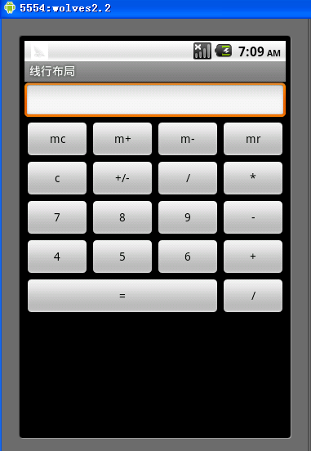
2.3.2线性布局LinearLayout
layout_gravity属性：当前视图在布局中的位置，可取值与gravity属性可取值相同
layout_weight属性：控制视图按相应比例拉伸
计算器布局
layout_weight

Slide 13
<LinearLayout android:layout_width="fill_parent"
android:layout_height="wrap_content">
<Button android:layout_weight="1"
android:layout_width=“0dp"
android:layout_height="fill_parent" android:text="=" />
<Button android:layout_weight="3"
android:layout_width=“0dp"
android:layout_height="fill_parent" android:text="/" />
</LinearLayout>

Slide 14
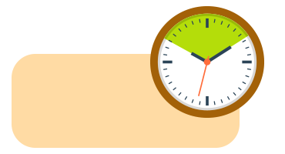
Android项目中资源的使用
实践
使用LinearLayout实现颜色区域
实践时间：
30分钟

Slide 15
学生实践练习2.1
需求说明：使用线性布局实现下图效果
实现思路：参考前面例子，将外层LinearLayout改为水平排列，内层LinearLayout垂直排列。

Slide 16
● 继承LinearLayout
● 可将视图按行、列进行排列
● 一个表格布局一个<TableLayout>标签+若干<TableRow>标签组成。
● <TableRow>就是表格行，<TableRow>也是容器，可以添加其他组件，每添加一个子组件该表格就增加一列。
● 如果直接向TableLayout中添加组件，这个组件将直接占用一行
表格布局(TableLayout)

Slide 17
表格布局TableLayout
android:collapseColumns="1---隐藏该TableLayout里的TableRow的列1，即第2列（从0开始计算），若有多列要隐藏，用“，”隔开。setColumnCollapsed(int,boolean)
android:stretchColumns="0,1,2"----设置列0、1、2为可伸展列。setColumnCollapsed(int,boolean)
android:shrinkColumns="1,2"-----设置列1、2为可收缩列。当LayoutRow里面的控件还没有布满布局时，shrinkColumns不起作用 setColumnCollapsed(int,boolean)

Slide 18
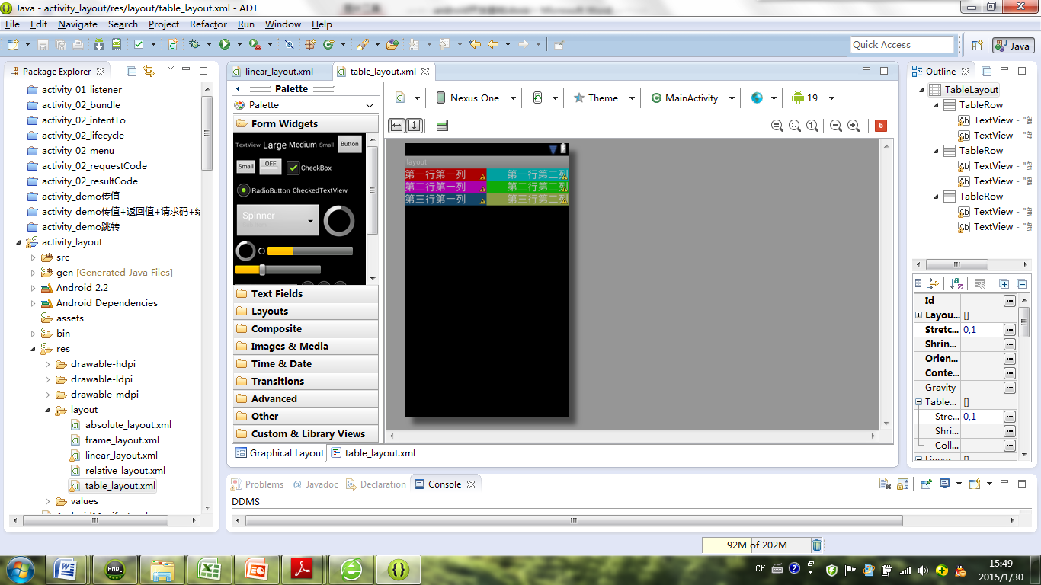
2.3.3表格布局的实现
TableLayout的特点是：组件呈现多行多列表格状排列
通过
<TableRow>
<组件1>
<组件2>
…
</TableRow>
的方式添加行和内部的组件
属性android:strecthColumns=“n,m”
可以拉伸每行的一列或多列

Slide 19
2.3.3表格布局的实现
演示：实现表格布局效果的界面

Slide 20
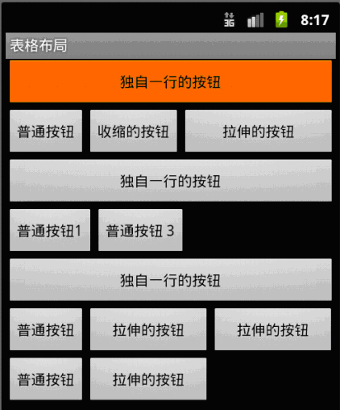
示例4 （TableLayout ）
<?xml version="1.0" encoding="utf-8"?>
<LinearLayout xmlns:android="http://schemas.android.com/apk/res/android"
android:orientation="vertical"
android:layout_width="fill_parent"
android:layout_height="fill_parent"
>
<!-- 定义第一个表格布局，指定第2列允许收缩，第3列允许拉伸 -->
<TableLayout android:id="@+id/TableLayout01"
android:layout_width="fill_parent"
android:layout_height="wrap_content"
android:shrinkColumns="1"
android:stretchColumns="2"
>
<!-- 直接添加按钮，它自己会占一行 -->
<Button android:id="@+id/ok1"
android:layout_width="wrap_content"
android:layout_height="wrap_content"
android:text="独自一行的按钮"
/>

Slide 21
示例4 （TableLayout ）
<!-- 添加一个表格行 -->
<TableRow>
<!-- 为该表格行添加3个按钮 -->
<Button android:id="@+id/ok2"
android:layout_width="wrap_content"
android:layout_height="wrap_content"
android:text="普通按钮"
/>
<Button android:id="@+id/ok3"
android:layout_width="wrap_content"
android:layout_height="wrap_content"
android:text="收缩的按钮"
/>
<Button android:id="@+id/ok4"
android:layout_width="wrap_content"
android:layout_height="wrap_content"
android:text="拉伸的按钮"
/>
</TableRow>
</TableLayout>

Slide 22
示例4 （TableLayout ）
<!-- 定义第二个表格布局 ，指定第二列隐藏-->
<TableLayout android:id="@+id/TableLayout02"
android:layout_width="fill_parent"
android:layout_height="wrap_content"
android:collapseColumns="1"
>
<!-- 直接添加按钮，它自己会占一行 -->
<Button android:id="@+id/ok5"
android:layout_width="wrap_content"
android:layout_height="wrap_content"
android:text=" 独自一行的按钮 "
/>

Slide 23
示例4 （TableLayout ）
<!--定义一个表格行-->
<TableRow>
<!-- 为该表格行添加3个按钮 -->
<Button android:id="@+id/ok6"
android:layout_width="wrap_content"
android:layout_height="wrap_content"
android:text="普通按钮1"
/>
<Button android:id="@+id/ok7"
android:layout_width="wrap_content"
android:layout_height="wrap_content"
android:text="被隐藏的按钮"
/>
<Button android:id="@+id/ok8"
android:layout_width="wrap_content"
android:layout_height="wrap_content"
android:text="普通按钮 3"
/>
</TableRow>
</TableLayout>

Slide 24
示例4 （TableLayout ）
<!-- 定义第三个表格布局 ，指定第2、3两列可以被拉伸-->
<TableLayout android:id="@+id/TableLayout01"
android:layout_width="fill_parent"
android:layout_height="wrap_content"
android:stretchColumns="1,2"
>
<!-- 直接添加按钮，它自己会占一行 -->
<Button android:id="@+id/ok9"
android:layout_width="wrap_content"
android:layout_height="wrap_content"
android:text="独自一行的按钮"
/>

Slide 25
示例4 （TableLayout ）
<!--定义一个表格行-->
<TableRow>
<!-- 为该表格行添加3个按钮 -->
<Button android:id="@+id/ok10"
android:layout_width="wrap_content"
android:layout_height="wrap_content"
android:text="普通按钮"
/>
<Button android:id="@+id/ok11"
android:layout_width="wrap_content"
android:layout_height="wrap_content"
android:text="拉伸的按钮"
/>
<Button android:id="@+id/ok12"
android:layout_width="wrap_content"
android:layout_height="wrap_content"
android:text="拉伸的按钮"
/>
</TableRow>

Slide 26
示例4 （TableLayout ）
<!--定义一个表格行-->
<TableRow>
<!-- 为该表格行添加2个按钮 -->
<Button android:id="@+id/ok13"
android:layout_width="wrap_content"
android:layout_height="wrap_content"
android:text="普通按钮"
/>
<Button android:id="@+id/ok14"
android:layout_width="wrap_content"
android:layout_height="wrap_content"
android:text="拉伸的按钮"
/>
</TableRow>
</TableLayout>
</LinearLayout>

Slide 27
实践
使用TableLayout实现颜色区域
实践时间：
20分钟

Slide 28
学生实践练习2.2
需求说明：实现一个3行3列的表格布局
分析思路：参考上面例子，在每个TableRow中添加3个TextView,将TableLayout的strecthColumns属性改为0,1,2

Slide 29
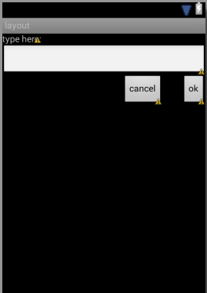
2.3.4相对布局的实现
RelativeLayout的特点是：通过控制组件的相对位置，实现排列

Slide 30
2.3.4相对布局的实现
相对布局中的组件可以使用属性：
android:layout_above=“组件ID”
android:layout_below=“组件ID”
android:layout_toLeftOf=“组件ID”
android:layout_toRightOf=“组件ID”
设置当前组件在某组件的上、下、左、右
android:layout_alignTop=“组件ID”
android:layout_alignBottom=“组件ID”
android:layout_alignLeft=“组件ID”
android:layout_alignRight=“组件ID”
设置当前组件和某组件的上、下、左、右对齐
android:layout_alignParentTop=“true/false”
android:layout_alignParentBottom =“true/false”
android:layout_alignParentLeft=“true/false”
android:layout_alignParentRight=“true/false”
android:layout_alignParentCenter=“true/false”
设置当前组件是否对齐父容器的上、下、左、右、中间

Slide 31
容器内子组件的位置总是相对兄弟组件、父容器来决定。
如果A组件的位置是由B组件的位置决定的，则先定义B组件，再定义A组件。

Slide 32
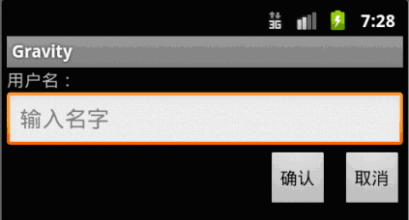
示例（RelativeLayout ）
项目名称gravity
布局文件relative.xml代码如下：
<?xml version="1.0" encoding="utf-8"?>
<RelativeLayout xmlns:android="http://schemas.android.com/apk/res/android"
android:layout_width="fill_parent"
android:layout_height="fill_parent" >
<TextView android:id="@+id/label"
android:layout_height="wrap_content"
android:layout_width="fill_parent"
android:text="用户名："/>
<EditText android:id="@+id/entry"
android:layout_width="fill_parent"
android:layout_height="wrap_content"
android:layout_below="@id/label"
android:hint="输入名字"/>

Slide 33
示例（RelativeLayout ）
<Button android:id="@+id/cancel"
android:layout_width="wrap_content"
android:layout_height="wrap_content"
android:layout_alignParentRight="true"
android:layout_marginLeft="10dip"
android:layout_below="@id/entry"
android:text="取消"/>
<Button
android:id="@+id/ok"
android:layout_width="wrap_content"
android:layout_height="wrap_content"
android:layout_toLeftOf="@id/cancel"
android:layout_alignTop="@id/cancel"
android:text="确认" />
</RelativeLayout>

Slide 34
学生实践练习2.3
需求说明：使用相对布局实现下图效果
小小微博
账号
密码
登录
分析思路：通过组件的layout_below、layout_toRightOf等属性控制相对位置

Slide 35
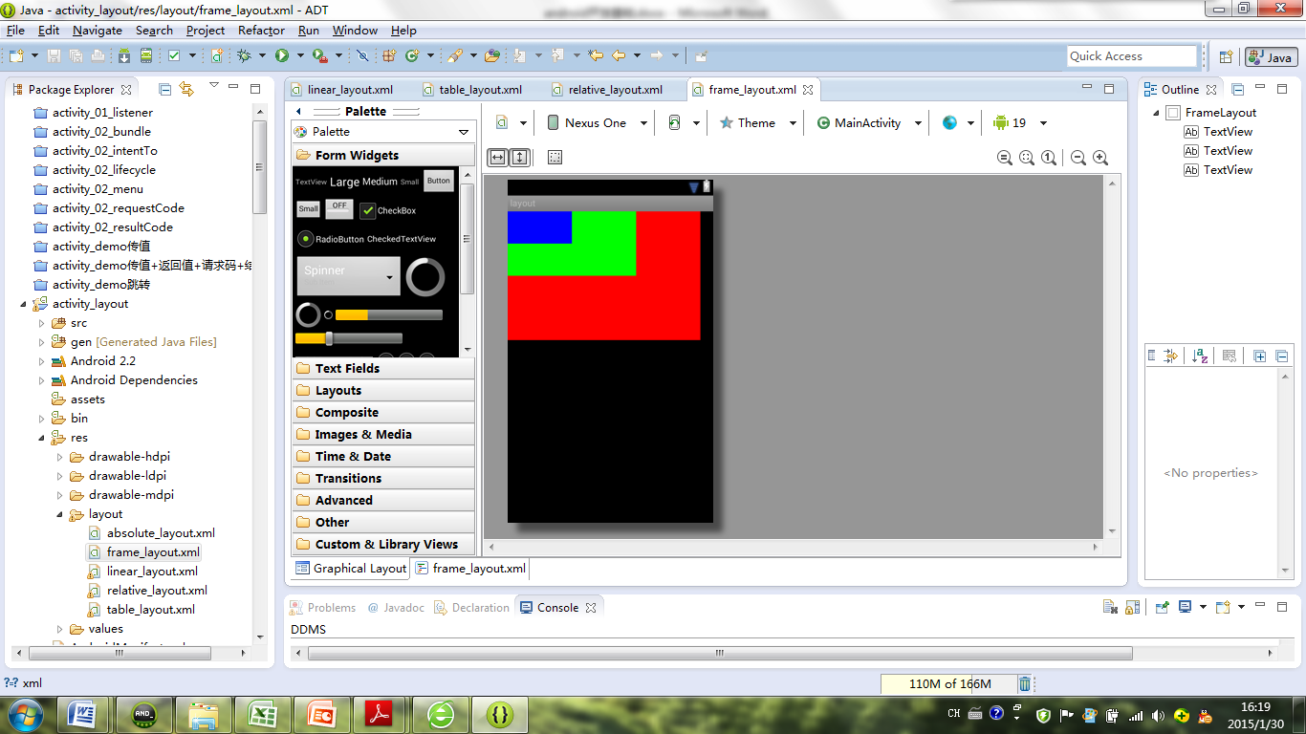
● 视图都以层叠方式显示
● 最后一个添加到帧布局中的视图显示在最顶层。
帧布局(FrameLayout)
FrameLayout的特点是：组件从下到上层叠排列

Slide 36
2.3.5帧布局的实现
演示：实现帧布局效果的界面

Slide 37
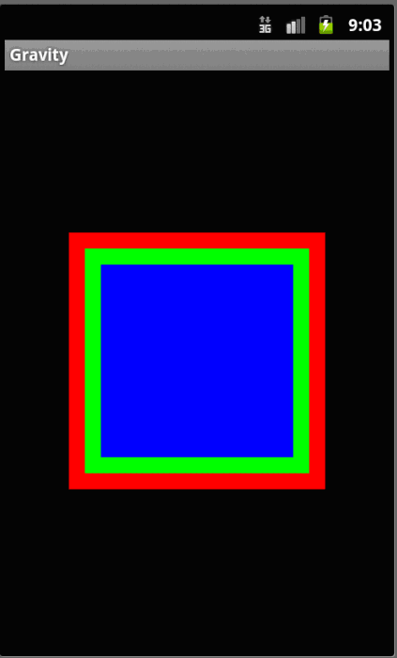
示例（FrameLayout ）
<?xml version="1.0" encoding="utf-8"?>
<FrameLayout xmlns:android="http://schemas.android.com/apk/res/android"
android:layout_width="fill_parent"
android:layout_height="fill_parent"
>
<!-- 依次定义3个TextView,先定义的TextView位于底层
后定义的TextView位于上层 -->
<TextView android:id="@+id/view01"
android:layout_width="wrap_content"
android:layout_height="wrap_content"
android:layout_gravity="center"
android:width="320px"
android:height="320px"
android:background="#f00"
/>

Slide 38
示例（FrameLayout ）
<TextView android:id="@+id/view02"
android:layout_width="wrap_content"
android:layout_height="wrap_content"
android:layout_gravity="center"
android:width="280px"
android:height="280px"
android:background="#0f0"
/>
<TextView android:id="@+id/view03"
android:layout_width="wrap_content"
android:layout_height="wrap_content"
android:layout_gravity="center"
android:width="240px"
android:height="240px"
android:background="#00f"
/>
</FrameLayout>

Slide 39
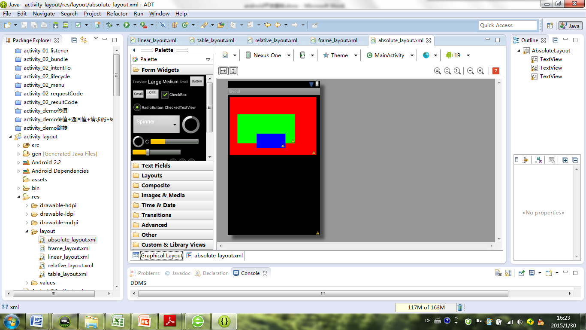
2.3.6绝对布局的实现(一定不要用)
AbsoluteLayout的特点是：设置组件的坐标值来控制位置
注意：原点从左上角开始
组件需要设置属性：
android:layout_x和android:layout_y

Slide 40
2.3.6绝对布局的实现
演示：实现绝对布局效果的界面

Slide 41
ConstraintLayout

Slide 42
本章总结
Android常用布局有哪些？
每种布局有什么特点？
线性布局通过什么属性控制方向？
表格布局中表示行的是什么？
相对布局中如果表示当前组件在A组件的下面？

Slide 43


